Slide 1



Reklama
WEB QUEST PRZEZNACZONY DLA UCZNIÓW KLAS GIMNAZJALNYCH Z DYSFUNKCJĄ SŁUCHU JAKO POMOC NA LEKCJACH WOS-U
Opracowała: Barbara Bobro

Slide 2

Spis Treści
Wprowadzenie.
Zadania.
Proces.
Źródła.
Ewaluacja.
Konkluzja.
Poradnik dla nauczyciela.

Slide 3

Wprowadzenie
Żyjąc w XXI wieku jesteśmy nieustanie narażeni na bombardowanie informacjami o wszelkich nowinkach technicznych, super rozwiązaniach i najlepszych z możliwych urządzeniach oraz produktach. W ślad za postępem szybko podąża – reklama, nieodłączny element dzisiejszego świata. Z reklamami spotykamy się niemalże wszędzie – w gazetach, telewizji, w Internecie czy na billboardach. Nie jesteśmy w stanie uniknąć kontaktu z reklamą, możemy co najwyżej starać się jej nie ulec.
A czym właściwie jest reklama?

Slide 4
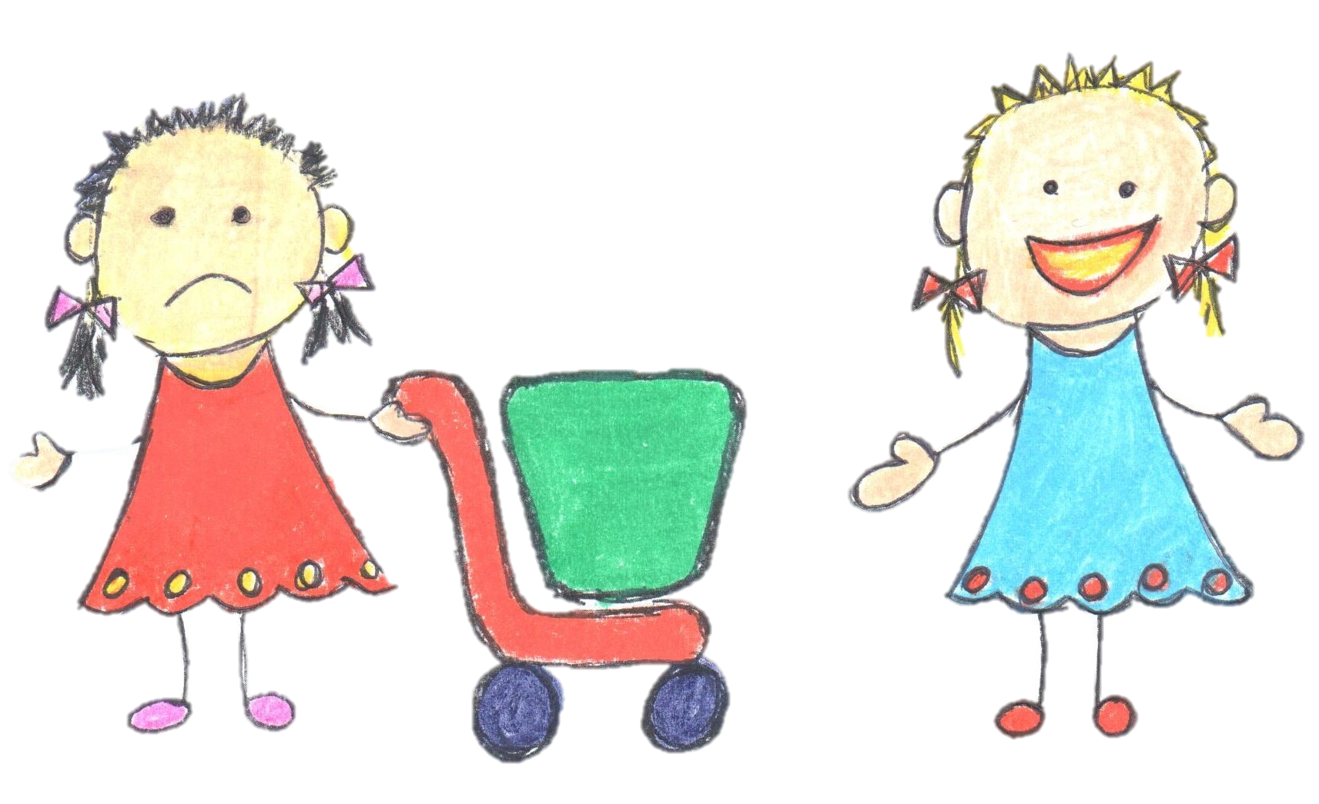
WPROWADZENIE
Reklama jest bardzo ważnym elementem życia społecznego.
Zazwyczaj ma na celu skłonienie do nabycia lub skorzystania z określonych towarów czy usług, popierania określonych spraw lub idei.
CO BY TU KUPIĆ?
JAK TO CO…?
TO CO W REKLAMIE !!!

Slide 5
WPROWADZENIE
Głównym celem reklamy jest zwiększenie sprzedaży towarów i usług, poprzez pozytywne wpływanie na gusty i zachowania odbiorców.
Istnieje język reklamy, który powinien jak najlepiej przyciągać potencjalnych odbiorców poprzez swoją:
atrakcyjność
zrozumiałość
łatwość zapamiętywania
oryginalność
zwięzłość
sugestywność - czyli silne oddziaływanie na odbiorcę

Slide 6
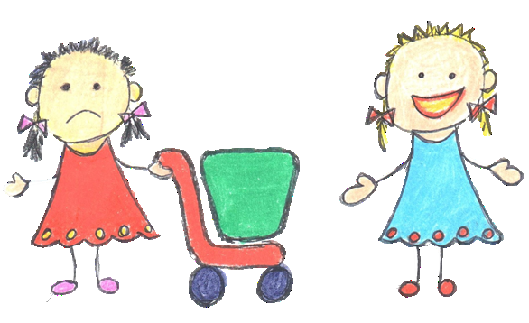
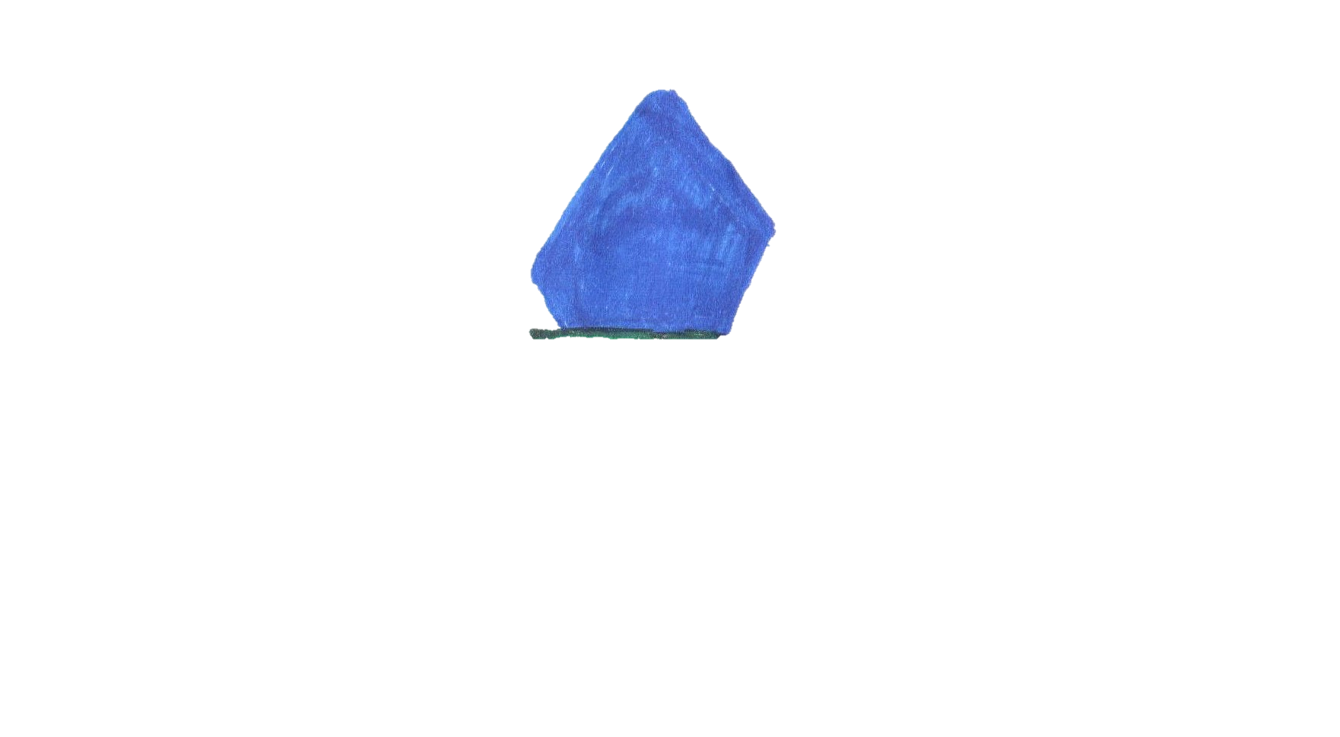
wprowadzenie
Reklama ma przede wszystkim zachęcić do kupna, dlatego bardzo często przekaz reklamowy pomimo swojej atrakcyjności może zawierać elementy manipulacji.
Nie wiem, ale w reklamie wyglądało dobrze!
Do czego właściwie to służy?
Manipulacja - to kształtowanie nieprawdziwego obrazu rzeczywistości w celu ukształtowania takich poglądów, które są pożądane przez nadawcę komunikatów.

Slide 7
wprowadzenie
Manipulacje
Najczęstszymi formami manipulacji w mediach są:
stosowanie ukrytej reklamy (kryptoreklamy)
nagłaśnianie wybranych produktów, „pomijanie” innych
prezentowanie tendencyjnych opinii
powoływanie się na „ekspertów” - nieprawdziwych lub nieobiektywnych
Przytaczanie jednostkowych głosów jako opinii publicznej

Slide 8

zadanie
Co będziemy robić?
Zadanie będzie się składało z dwóch części.
W pierwszej części, podzielicie się na dwie grupy i poszukacie wskazanych informacji.
W drugiej części, całą klasą stworzycie reklamę, w której wykorzystacie zdobyte informacje.

Slide 9
Zadania
Pierwsza część zadania - praca w dwóch grupach.
Grupa I
Waszym zadaniem będzie przygotowanie prezentacji multimedialnej zawierającej:
Informacje dotyczące funkcji reklamy
Informacje o zagrożeniach płynących z reklam
każdy z członków grupy załączy slajd z jedną, dowolnie wybraną przez siebie reklamą. Postarajcie się przeanalizować je biorąc pod uwagę przesłanie reklamy, oceny sloganu, psychologicznych podstaw oddziaływania oraz grupy do której jest kierowana. Należy zwrócić również uwagę na rzetelność oraz możliwe ukryte manipulacje.

Slide 10
Zadania
Grupa II
Waszym zadaniem będzie przygotowanie prezentacji multimedialnej zawierającej:
podstawowe rodzaje reklam
zalety reklam
każdy z członków grupy załączy slajd z jedną, dowolnie wybraną przez siebie reklamą. Postarajcie się przeanalizować je biorąc pod uwagę przesłanie reklamy, oceny sloganu, psychologicznych podstaw oddziaływania oraz grupy do której jest kierowana. Należy zwrócić również uwagę na rzetelność oraz możliwe ukryte manipulacje.

Slide 11
Zadania
Druga część zadania - będzie mieć charakter grupowy.
Waszym zadaniem będzie stworzenie plakatu reklamowego szkoły do której uczęszczacie. Podczas jej tworzenia, wykorzystajcie wszystkie zdobyte dotychczas informacje. Reklama powinna być rzetelna, pozbawiona manipulacji oraz niejasnych informacji. Reklama może być wykonana przy pomocy grafiki komputerowej (min. Format A4) lub w formie pracy plastycznej (min. format A3).
W swojej pracy skupcie się na pozytywnych aspektach, pamiętając również o stronie wizualnej reklamy.

Slide 12
Zadania
Reklama powinna zawierać:
nazwę szkoły, adres
specyfikę nauczania, grupę docelową do której się wracamy
rodzaje zajęć dodatkowych, którymi szkoła dysponuje,
elementy wyróżniające ją spośród innych szkół
Zdjęcia, rysunki, grafikę
hasło reklamowe – slogan
Reklamę tą będziecie mogli wykorzystać - wieszając ją na korytarzu szkolnym lub tablicy przed budynkiem. Będzie to doskonała informacja dla przechodniów chcących Was poznać.

Slide 13

proces
Pamiętajcie- działamy wspólnie !!!
Podzielcie się na dwie grupy.
Każdy zespół musi wybrać pośród siebie lidera. Liderzy będą czuwać nad całością pracy i będą przekazywać informacje o postępach w realizacji projektu nauczycielowi.
Wykorzystajcie informacje podane w źródłach. Współpracujcie ze sobą, a tematykę poniższych zagadnień wybierzcie drogą losową.

Slide 14
Proces - plan działania
I Tydzień pracy
Zapoznanie z treścią zadania Wybór i zapoznanie ze wszystkimi źródłami w tym internetowymi Przypomnienie zasad bezpiecznego korzystania ze źródeł internetowych Podział na grupy, wyłonienie liderów grup Napisanie planu działania dla obu grup Wyznaczenie zadań dla poszczególnych uczniów w grupie

Slide 15
Proces - plan działania
II Tydzień pracy
Prezentacja prac grupowych - prezentacji multimedialnych przez uczniów obu grup na forum klasy Pogadanka na temat przedstawionych prezentacji Ocena wyników prac uczniów Prezentacje grup powinny zawierać: tytuł, autorów wypisane w punktach najważniejsze informacje dotyczące: w Grupie I: funkcje reklamy oraz zagrożenia płynące z reklam w Grupie II: podstawowe rodzaje reklam oraz ich zalety Załączone dowolnie wybrane reklamy ( każdy członek grupy przygotowuje swoją, analizuje ją pod kontem rzetelności oraz ewentualnie ukrytych w niej manipulacji, ocenia czy reklama przekonuje go i dlaczego, jakie wzbudza w nas emocje i do kogo jest kierowana). Każda reklama (może to być plakat reklamowy, filmik, link itp.) i jej krótki opis powinny znajdować się na osobnym slajdzie). Prezentacje powinny być w miarę możliwości wzbogacone ilustracjami, slajdy czytelne i przejrzyste. Na ostatnim slajdzie należy podać wykorzystane źródła. Swoją pracę należy zapisać na nośniku zewnętrznym (płyta CD, pendrive).

Slide 16
Proces - plan działania
III/IV tydzień pracy
Wspólne opracowanie plakatu reklamowego szkoły w której realizowany jest projekt Zadanie to wykonują uczniowie na zajęciach szkolnych, wraz z nauczycielem Do wykonania drugiej części zadania, nauczyciel wraz z uczniami powinni podjąć decyzję w jaki sposób wykonają plakat reklamowy, a następnie stworzyć plan pracy oraz listę potrzebnych materiałów. Plakat może być wykonany przy pomocy programu komputerowego(np. Word, Paint czy Power Point, min. wielkość A4), bądź w formie pracy plastycznej (min. format A3). Decydując się na formę papierową nauczyciel powinien wydrukować i zabezpieczyć potrzebne materiały, które uprzednio zaplanował wraz z uczniami. Wybierając formę komputerową, nauczyciel drukuje wykonany wspólnie z uczniami plakat. Pod kierunkiem nauczyciela - uczniowie powinni: Wymyślić hasło reklamowe – slogan - zwracające uwagę na plakat Zamieścić podstawowe informacje dotyczące: nazwy szkoły, adresu, specyfiki nauczania, rodzaju zajęć dodatkowych, którymi szkoła dysponuje Wyłonić i umieścić elementy wyróżniające tę szkołę spośród innych Umieścić grafikę (zdjęcia, rysunki, mapkę itp.)

Slide 17
Źródła
http://hefe.pl/definicje-reklamy/
http://www.uniwersytet-dzieciecy.pl/files/document/57559194212c0aa9ba846ea3be4f9d241354173713.pdf
https://pl.wikipedia.org/wiki/Reklama
http://sciaga.pl/tekst/16810-17-formy_i_funkcje_reklamy
https://mfiles.pl/pl/index.php/Reklama
https://ecosac.pl/aktualnosci/jakie-sa-podstawowe-funkcje-reklamy
http://sokker.net.pl/reklama,1,5
http://mijuma.pl/funkcje-reklamy/
https://brainly.pl/zadanie/3847633
https://zalicz.net/wypracowania?id=31&t=REKLAMY--historia,-korzy%C5%9Bci,-zagro%C5%BCenia,-funkcje.
http://sciaga.pl/tekst/95562-96-zalety_reklam

Slide 18
Źródła
https://brainly.pl/zadanie/5998163
https://repozytorium.uph.edu.pl/bitstream/handle/11331/1458/Starzyńska.K_Analiza_reklamy_w_oparciu_o_jej_rodzaje.pdf?sequence=1
http://reklama.arct.pl/definicja_reklamy.html
http://www.heuristic.pl/blog/e-marketing/Glowne-wady-i-zalety-reklamy-internetowej;147.html
https://brainly.pl/zadanie/4866489
https://notatek.pl/wiedza/reklama-zastosowanie/zalety-i-wady-reklamy#gref
http://www.printago.pl/reklama-jej-formy-wady-i-zalety/
http://reklama.pracemgr.com.pl/rodzaje-reklam/
http://www.wsp.pl/file/1307_690359003.pdf
Linki do przykładowych reklam:
https://www.youtube.com/watch?v=Oa-Vo9mbUo4
https://www.youtube.com/watch?v=tmCBHL2iRu4
https://www.youtube.com/watch?v=iwuoGMTEuak
https://www.youtube.com/watch?v=h22F0awX8qA
https://www.youtube.com/watch?v=Sb9HT0an8eM

Slide 19
Ewaluacja
Liczba punktów | 1 pkt | 2 pkt | 3 pkt
I część zadania Wykonanie prezentacji (zawartość merytoryczna) | Informacja niepełna, nie zawsze na temat. Wykorzystanie podanych źródeł powierzchowne. | Opracowanie wszystkich zagadnień zgodnie z tematem. Wykorzystanie większości podanych źródeł. | Bardzo dokładne opracowanie tematu. Adekwatnie zostały wykorzystane podane źródła.
Prezentacja tematu | Słaba znajomość tematu, przedstawienie prezentacji - odczytane/zamigane. Nieumiejętność odpowiedzi na pytania nauczyciela. | Prezentacja częściowo przeczytana, częściowo samodzielnie powiedziana/ zamigana. Nie do końca trafnie udzielone odpowiedzi na zadane pytania. | Prezentacja przedstawiona samodzielnie, bardzo dobra znajomość tematu. Trafnie udzielone odpowiedzi na zadane przez nauczyciela pytania.

Slide 20
Ewaluacja
Liczba punktów | 1 pkt | 2 pkt | 3 pkt
Współpraca w grupie | Mała współpraca, brak zaangażowania wszystkich osób w grupie, zdarzające się konflikty i nieporozumienia. | Współpraca poprawna, wszyscy członkowie grupy pracowali nad projektem choć bez większego zaangażowania, nie występują konflikty. | Bardzo dobra współpraca w grupie, wszyscy członkowie bardzo zaangażowani. Zrozumiała komunikacja i wymiana informacji. Brak konfliktów i nieporozumień.
II część zadania Zaangażowanie grupy w pracę i umiejętność współpracy w grupie. Punkty przyznawane indywidualnie. | Niewielkie zaangażowanie uczniów w wykonanie praktycznej części zadania, duża pomoc nauczyciela, niewielka współpraca w grupie. | Uczniowie zaangażowani w praktyczną część zadania, dobrze ze sobą współpracują, niewielka pomoc nauczyciela. | Samodzielne, prawidłowe wykonanie praktycznej części zadania, duża aktywność własna uczniów, bardzo dobra współpraca.

Slide 21
Ewaluacja- ocena
Punktacja | Ocena
1- 3 | Niedostateczna
4 - 5 | Dopuszczająca
6 - 7 | Dostateczna
8 - 9 | Dobra
10 - 11 | Bardzo dobra
12 | Celująca

Slide 22
konkluzja
Dobra robota!
Gratulacje! Wykonaliście wszystkie powierzone Wam zadania. Opracowując ten temat:
Dowiedzieliście się czym jest reklama jakie funkcje spełnia.
Poznaliście różne rodzaje reklam
Poznaliście zalety reklam ale również zagrożenia jakie z nich płyną.
Nauczyliście się analizować reklamy, zwracać uwagę na przesłanie reklamy, jej rzetelność oraz możliwe ukryte manipulacje.
Dowiedzieliście się, że bardzo często informacje zawarte w reklamie są nieobiektywne, ponieważ reklamujący stara się jak najlepiej przedstawić swój produkt.

Slide 23
konkluzja
Mieliście doskonałą okazję stać się twórcami plakatu reklamowego waszej szkoły.
Podczas pracy mogliście wykorzystać wszystkie zdobyte wcześniej informacje.
Stworzona przez was praca posłuży jako jeden z elementów reklamujących waszą szkołę, zachęcając nowych uczniów do skorzystania z jej oferty.
Wykonując samodzielnie ten projekt mieliście możliwość poznania różnych źródeł internetowych, oraz zasad bezpiecznego korzystania z Internetu.
Prezentując swoje zadania doskonaliliście umiejętności autoprezentacji oraz występów publicznych.
Wasza praca polegała na współpracy i zaangażowaniu wszystkich członków grupy - co może posłużyć jak wzorzec dla innych grup lub klas.

Slide 24
Poradnik dla nauczyciela
Przed przystąpieniem do realizacji WQ Nauczyciel powinien zapoznać się dokładnie z jego treścią i ocenić, na ile jego uczniowie będą w stanie podołać jego wykonaniu. Możliwe, że należy dokonać niewielkich modyfikacji (np. inny podział grup)
Nauczyciel powinien również przejrzeć podane źródła, dokonać ich ewentualnej selekcji (dodania bądź usunięcia) biorąc pod uwagę grupę młodzieży, która będzie realizować WQ
Pomimo narzuconego planu pracy 3/4 tygodnie – czas poświęcony na na realizację kolejnych części WQ powinien być dostosowany do możliwości uczniów.
Przed rozpoczęciem projektu, należy dokładnie zapoznać uczniów z treścią zadań, dostosowując sposób komunikacji do możliwości uczniów.
Nauczyciel powinien dokładnie przeanalizować treści WQ wspólnie z uczniami aby mieć pewność iż go dobrze zrozumieli.
Należy zapoznać bądź przypomnieć uczniom zasady bezpiecznego korzystania z Internetu. Nauczyciel powinien z uczniami przejrzeć źródła internetowe, pomagając im w ich zrozumieniu.

Slide 25
Poradnik dla nauczyciela
Oceniając prezentacje uczniów, ich wystąpienia i autoprezentację nauczyciel powinien uwzględnić dodatkowe dysfunkcje występujące u uczniów, należy wziąć pod uwagę ich zaangażowanie w pracę.
Podział na grupy może być dokonany według dowolnych kryteriów, nauczyciel powinien jednak uwzględnić predyspozycje uczniów tak aby dopasować do nich odpowiednie zadanie pamiętając o równomiernym rozłożeniu sił w poszczególnych grupach.
Nauczyciel powinien służyć pomocą na każdym etapie realizacji WQ - konsultować projekty, wyjaśniać zaistniałe problemy.
Nauczyciel powinien zaproponować wspólne wybranie schematu obu prezentacji - by później móc połączyć je w całość i wykorzystać na innych zajęciach.
Jeżeli wykonanie plakatu reklamowego przy użyciu komputera jest zbyt trudne dla uczniów należy wybrać formę plastyczną pracy.
Realizując drugą część zadania, nauczyciel może jedynie zasugerować pewne działanie, nie powinien wyręczać uczniów.
Stworzony plakat reklamowy szkoły powinien zostać zawieszony w miejscu gdzie będzie spełniał swoją funkcję.

